Slide 1
HUGUES FABRICE ZONGO

Slide 2
Hugues Fabrice ZONGO né le 25 juin 1993 à Ouagadougou, est un athlète burkinabé , spécialiste du triple saut. Il est champion du monde en 2023, champion du monde en salle en 2024 et double champion d’Afrique en 2018 et 2022. Il détient le record d'Afrique du triple saut avec 18,07 mètres depuis le 16 janvier 2021 à Aubière et il devient ainsi le premier homme à sauter au-delà des 18 mètres en salle.

Slide 3
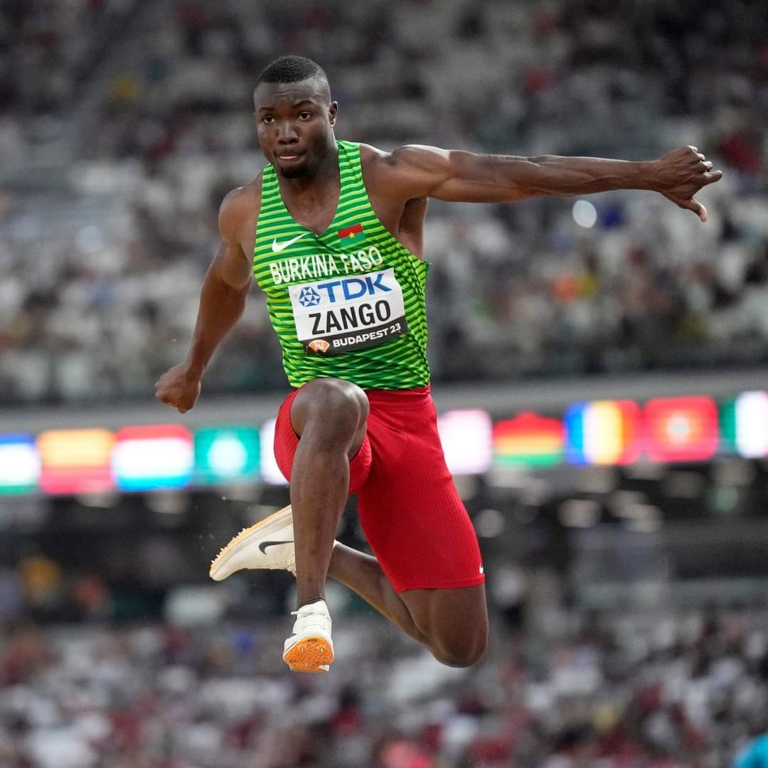
Hugues Fabrice ZONGO remporte la médaille d’argent du triple saut à Durban lors des championnats d’ Afrique 2016 en portant son record personnel à 16,81 mètres.
Le 24 juillet 2017, il remporte le concours du triple saut au jeu de la francophonie 2017 avec un saut à 16, 92 mettre. Il n’obtient pas le visa à temps pour rendre au championnat du monde 2017 à Londres. Il décroche la médaille d’argent de l’Universiade à Taipei avec 16,96 mètres établissant un nouveau record national.

Slide 4
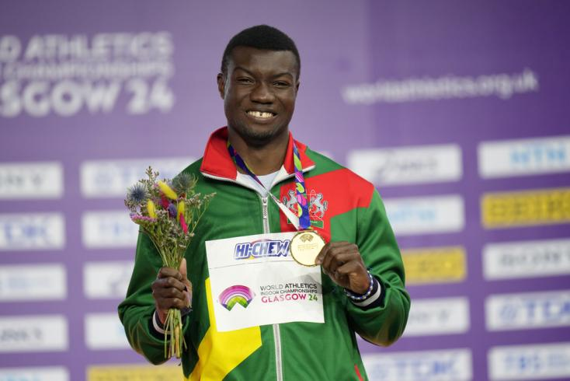
Le 27 janvier 2019, il établit un nouveau record d’Afrique de 17,58 mètres lors du meeting de Paris
Le 21 août, il remporte la médaille d’or des championnats du monde 2023. à Tokyo
En 2020 à Tokyo, il obtient la médaille en bronze au triple saut.

